Slide 1
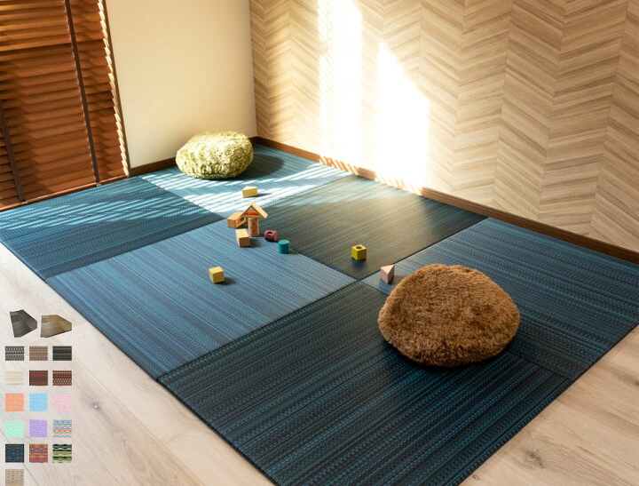
다다미의 종류
3.수지 다다미표
∙ 무기재료로 제작
∙ MIGUSA:ミグサ에서 제작
https://search.kakaku.com/%E7%95%B3%20%E3%82%A2%E3%83%BC%E3%82%B9%E3%82%AB%E3%83%A9%E3%83%BC/

Slide 2
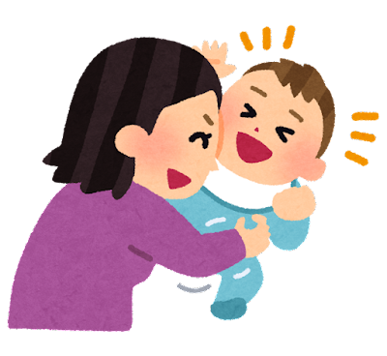
다다미의 이용 용도
1.육아
골반 조정
습기 흡수
근육 발달 촉진
안전성
자세 개선
체중 지탱

Slide 3
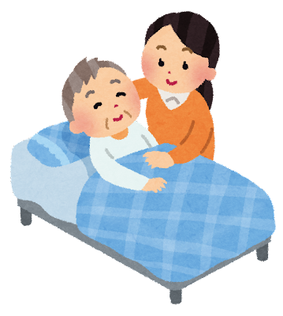
다다미의 이용 용도
2.요양
요실금 관리
다다미와의 인연
방수처리
다다미 침대

Slide 4
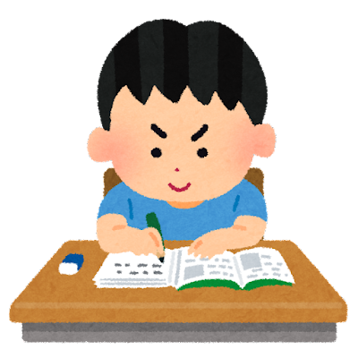
다다미의 이용 용도
3.침실 및 공부실
수면 효율 향상
집중력 향상
편안한 수면 환경
공부 공간 활용

Slide 5
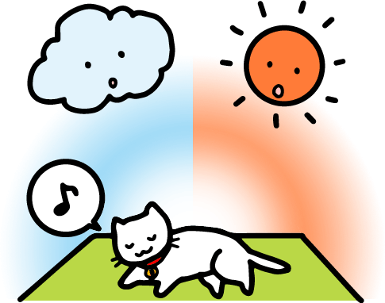
다다미의 장점
1.높은 단열성과 보온성
∙ 통상 5~6센티의 두께
∙ 바닥의 차가운 공기 차단
∙ 바닥 공기의 열 보존
∙ 냉난방 효과 향상
https://uehara-interior.com/merit/

Slide 6
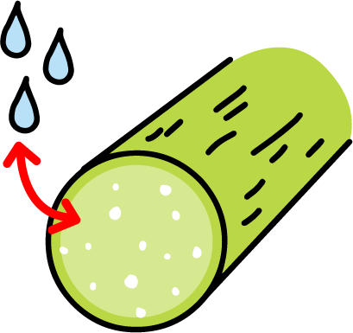
다다미의 장점
2.흡습 능력, 조습 기능
∙ 500ml 수분 흡수 가능
∙ 고온, 다습한 기후에 적합
∙ 여름은 습기 흡수
∙ 겨울은 수분 방출
∙ 편안함 유지
https://uehara-interior.com/merit/

Slide 7
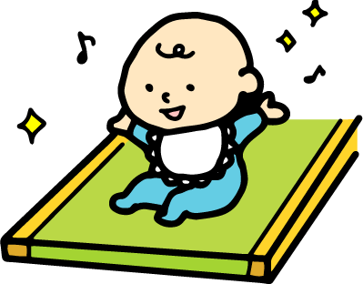
다다미의 장점
3.적당한 탄력과 편안함
∙ 적당한 탄력 제공
∙ 쿠션처럼 편안함
∙ 몸의 충격 완화
https://uehara-interior.com/merit/

Slide 8

다다미의 장점
4.자연의 상냥한 색·냄새
∙ 부담스럽지 않는 색
∙ 천연 이구사 향기
∙ 진정 효과
https://uehara-interior.com/merit/

Slide 9
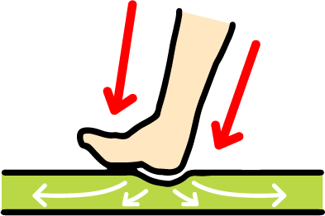
다다미의 장점
5.흡음·차음 효과
∙ 독특한 평온함
∙ 걷는 소리와 진동 감소
∙ 소음 방지에 도움
https://uehara-interior.com/merit/

Slide 10
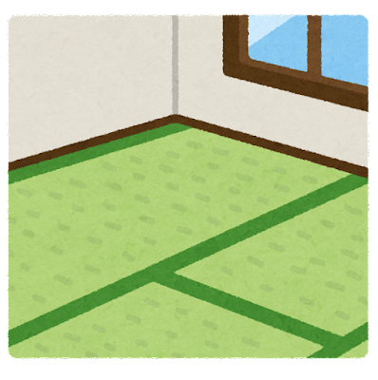
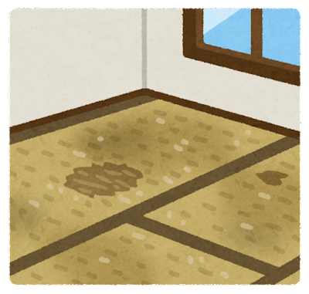
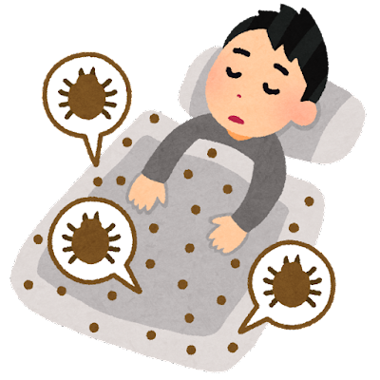
다다미의 단점
1.너무 좋은 흡수성
∙ 곰팡이와 진드기 발생
∙ 얼룩에 민감성
2.약한 내구성 및 변형
∙ 한정되는 가구 배치
∙ 단단함 부족

Slide 11
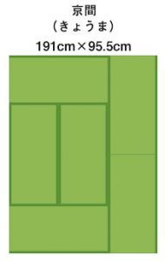
지역별 다다미의 크기
1.경간/京間(きょうま)
∙ 교토, 관서 지방, 중국 지방, 규슈 지방 등 사용
∙ 가장 큰 사이즈
https://www.tori-matsu.jp/wordpress/?p=130

Slide 12
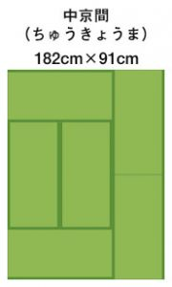
지역별 다다미의 크기
2.중견간/中京間(ちゅうきょうま)
∙ 아이치, 중경지구, 후쿠시마, 야마가타의 도호쿠 지방 사용
∙ 호쿠리쿠 지방 일부 사용
∙ 아마미오시마 이외 일본 각지 사용
https://www.tori-matsu.jp/wordpress/?p=130

Slide 13
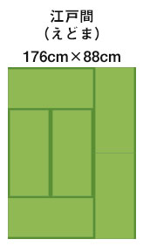
지역별 다다미의 크기
3.에도간/江戸間（えどま）
∙ 전국 표준 규격
∙ 관동 지방,도호쿠 지방,홋카이도 사용
∙ 중견간 보다 작다
https://www.tori-matsu.jp/wordpress/?p=130

Slide 14
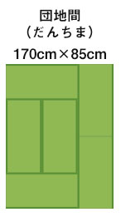
지역별 다다미의 크기
4.단지간/団地間（だんちま）
∙ 공동주택, 아파트, 아파트 등에서 사용
∙ 지역 상관이 없다
∙ 4가지 종류 중 가장 작다
https://www.tori-matsu.jp/wordpress/?p=130

Slide 15
지역별 다다미의 크기
∙ 지역별 다다미 크기가 다르다
∙ 길이와 폭 비율 약 2:1 일정
https://www.tori-matsu.jp/wordpress/?p=130

Slide 16
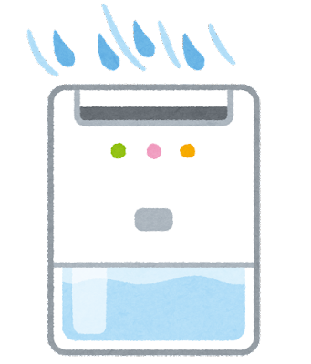
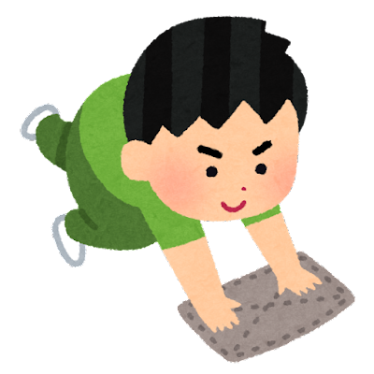
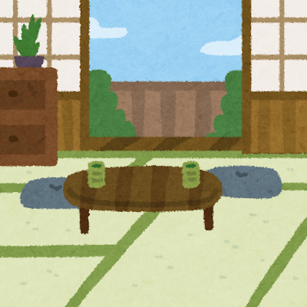
다다미의 관리 방법
∙ 정기적으로 청소
∙ 정기적인 환기
∙ 가습기와 제습기 적절한 사용

Slide 17
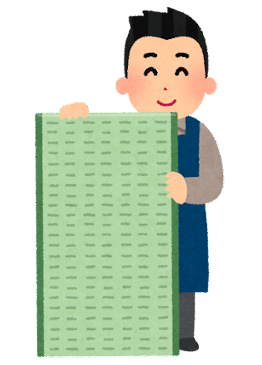
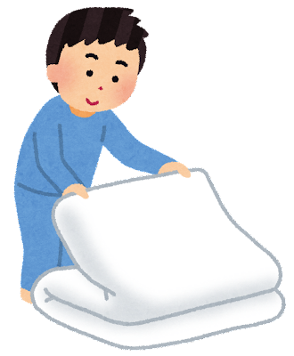

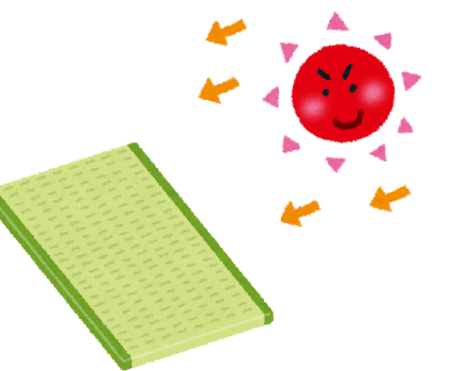
다다미의 관리 방법
∙ 다다미 뒤집기 및 유지 보수
∙ 직사광선 피하기
∙ 카펫 및 이불 깔개 사용 자제

Slide 18
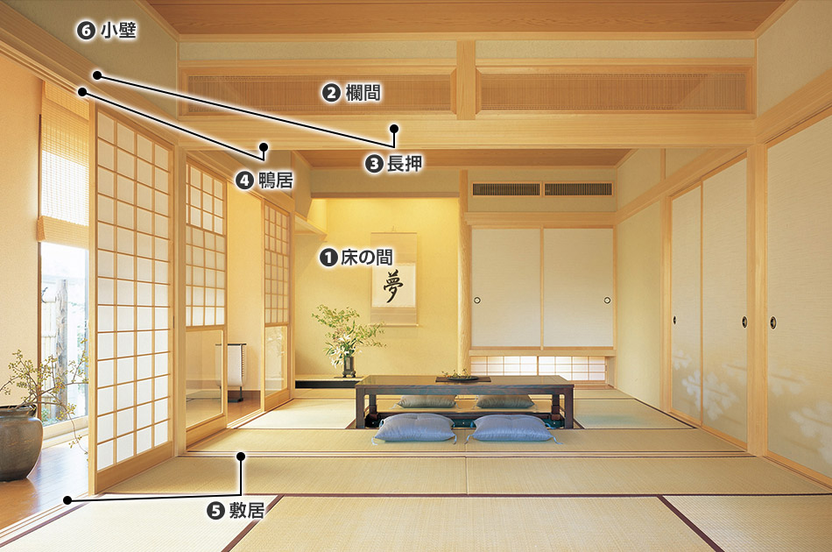
다다미방(和室)의 구성 요소
1. 토코노마(床の間)
∙ 다다미의 중요한 공간
∙ 다다미의 얼굴
2. 란마(欄間)
∙ 다다미와 가장자리 경계
∙ 상부에 장식
∙ 공간을 완만하게 구분
https://www.daiwahouse.co.jp/tryie/column/build/washitsu/

Slide 19
다다미방(和室)의 구성 요소
3. 나게시(長押)
∙ 기둥을 수평으로 연결
∙ 장식적 요소
4. 카모이(鴨居)
∙ 기구를 넣기 위한 홈의 존재
https://www.daiwahouse.co.jp/tryie/column/build/washitsu/

Slide 20
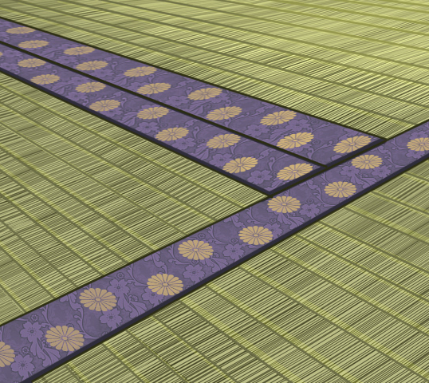

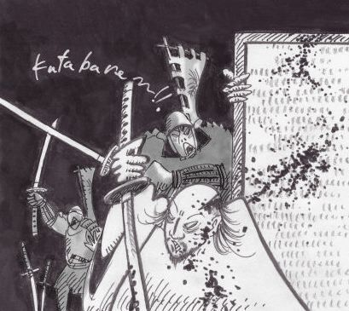
다다미 가장자리를 밟는 행위 금기
다다미방(和室)의 예절
∙ 가장자리의 손상의 위험
∙ 결계를 밟는 행위
∙ 가문을 짓밟는 행위
∙ 자신의 몸을 지키기 위해
https://www.touken-world.jp/tips/26169/
https://buenoskozo.blog.fc2.com/blog-entry-140.html

Slide 21
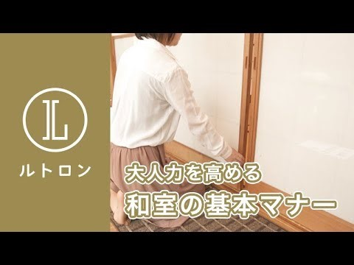
다다미방(和室)의 예절
https://www.youtube.com/watch?v=TmZLbvOaxx8

